Slide 1

СУБД в интернет приложениях
Лекция 6:
Упрвавление блокировками
Konstantin Osipov, kostja@tarantool.org
Eugene Blikh, bigbes@tarantool.org
http://tarantool.org
Москва 2014

Slide 2

Оценка курса
Теория
Практика
Раздел | Баллы
Структуры данных | 10
Обработка транзакций | 10
Распределённые системы | 10
Задание | Баллы
BDB | 15
Key/Value DB | 15
Master/slave | 15
Итоговый экзамен: 20 баллов
Notes:
Пример оформления таблицы. Жирный текст используем только в случаях крайней необходимости. Шрифт в таблице – Calibri 12 pt

Slide 3
Правила игры
Формат лекций: 2+1 (2 часа теории, 1 час практики)
слайды обычно содержат только иллюстрации к лекции
вопросы можно и нужно задавать по ходу лекции
всё взаимодействие по домашним заданиям
идёт через github.com
http://github.com/kostja/lectures/wiki cодержит материалы и домашние задания, расписание лекций и список литературы
Notes:
Пример оформления таблицы. Жирный текст используем только в случаях крайней необходимости. Шрифт в таблице – Calibri 12 pt

Slide 4

Notes:
Пример оформления таблицы. Жирный текст используем только в случаях крайней необходимости. Шрифт в таблице – Calibri 12 pt

Slide 5
Locking
Итак, transaction consistency & isolation требует захвата блокировок
Разберём вопросы реализации lock manager'а:
  Иерархия локов
  Дедлоки
  Алгоритмы для deadlock detection и deadlock avoidance
  Проблему деградации производительности 2PL системы при перенасыщении
Notes:
Пример оформления таблицы. Жирный текст используем только в случаях крайней необходимости. Шрифт в таблице – Calibri 12 pt

Slide 6
Матрица совместимости
Совместимость между локами разных типов удобно представить в виде матрицы:
S = shared, X = exclusive
В дальнейшем мы введём новые типы локов
 | S | X
S | + | -
X | - | -
Notes:
Пример оформления таблицы. Жирный текст используем только в случаях крайней необходимости. Шрифт в таблице – Calibri 12 pt

Slide 7
Понятие deadlockа
t1 = w1[x] w1[y]
t2 = w2[y] w2[x]
H = lw1[x] lw2[y] lw1[y] (waits t2) w2[x] (waits t1)...
Deadlock avoidance/deadlock prevention:
  Дедлоки не возникают если все участники берут локи в одном и том же порядке (lock ordering)
  Дедлоки не возникают если ожидание происходит без локов (в случае 2PL: сначала берутся все локи, потом выполняется транзакция) (try and back off, the banker's algorithm)
Notes:
Пример оформления таблицы. Жирный текст используем только в случаях крайней необходимости. Шрифт в таблице – Calibri 12 pt

Slide 8
Upgradable lock
Upgradable lock позволяет предотвратить deadlock в ситуации двух lock upgrade
Может использоваться как для DML (write after read) так и для DDL (ALTER)
 | S | X | U
S | + | - | +
X | - | - | -
U | + | - | -
Notes:
Пример оформления таблицы. Жирный текст используем только в случаях крайней необходимости. Шрифт в таблице – Calibri 12 pt

Slide 9
Update lock
Лок для модификации без чтения (concurrent insert)
 | S | X | U
S | + | - | -
X | - | - | -
U | - | - | +
Notes:
Пример оформления таблицы. Жирный текст используем только в случаях крайней необходимости. Шрифт в таблице – Calibri 12 pt

Slide 10
Lock granularity
lock может захватываться на record, page, table, database
Чем более «крупный» лок, тем меньше объектов надо захватывать
Чем более «мелкий» лок, тем больше конкурентность выполнения
Как совместить локи разных типов?
Notes:
Пример оформления таблицы. Жирный текст используем только в случаях крайней необходимости. Шрифт в таблице – Calibri 12 pt

Slide 11
Multigranularity locking
 | TS | TX | S | X
TS | + | - | + | -
TX | - | - | - | -
S | + | - | + | +*
S | + | - | + | +*
* - совместимы если локи берутся на разные значения
Notes:
Пример оформления таблицы. Жирный текст используем только в случаях крайней необходимости. Шрифт в таблице – Calibri 12 pt

Slide 12
Intention lock
Intention lock позволяет определить конфликт между локами разного уровня
S на record обязан следовать за IS на table, X на record — только после IX на table
 | TS | TX | IS | IX
TS | + | - | + | -
TX | - | - | - | -
IS | + | - | + | +
IS | + | - | + | +
Notes:
Пример оформления таблицы. Жирный текст используем только в случаях крайней необходимости. Шрифт в таблице – Calibri 12 pt

Slide 13
Gap locking, infimum/extremum
Для предотвращения фантомов, иногда необходимо взять лок на несуществующие значения, чтобы предотвратить их появление до завершения транзакции — gap locking
Для диапазонов [-inf, min), (max, +inf] могут применяться два специальных gap лока: infimum/extremum
Notes:
Пример оформления таблицы. Жирный текст используем только в случаях крайней необходимости. Шрифт в таблице – Calibri 12 pt

Slide 14
Hot spots
Определённые значения естественным образом становятся наиболеее contended
Infimum/extremum — как один из примеров
Нагрузка имеет обычно распределение Ципфа, либо нормальное, так что hot spots возникают естественным образом
Notes:
Пример оформления таблицы. Жирный текст используем только в случаях крайней необходимости. Шрифт в таблице – Calibri 12 pt

Slide 15
Lock starvation
Постоянный поток запросов на совместимые локи может привести к бесконечному ожиданию более сильных локов — lock starvation
Для предотвращения проблемы необходимо учитывать pending locks в матрице совместимости
Способ 1: FIFO порядок выдачи pending lockов
Способ 2: приоритеты локов, pending X lock имеет более высокий приоритет чем pending S lock
Notes:
Пример оформления таблицы. Жирный текст используем только в случаях крайней необходимости. Шрифт в таблице – Calibri 12 pt

Slide 16
Приоритеты локов
Локи с приоритетами также используются для:
Локов с коротким life span
«ручного» управления
Не исключают starvation, а лишь назначают новых winners & losers
Notes:
Пример оформления таблицы. Жирный текст используем только в случаях крайней необходимости. Шрифт в таблице – Calibri 12 pt

Slide 17
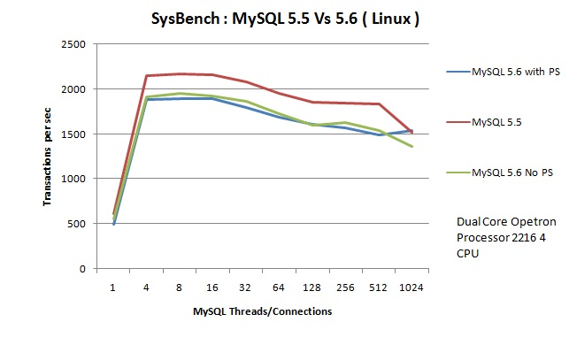
Saturation example: OLTP RO
Notes:
Пример оформления таблицы. Жирный текст используем только в случаях крайней необходимости. Шрифт в таблице – Calibri 12 pt

Slide 18
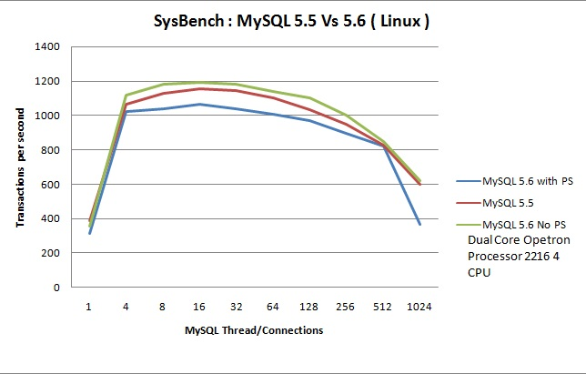
Saturation example: OLTP RW
Notes:
Пример оформления таблицы. Жирный текст используем только в случаях крайней необходимости. Шрифт в таблице – Calibri 12 pt

Slide 19
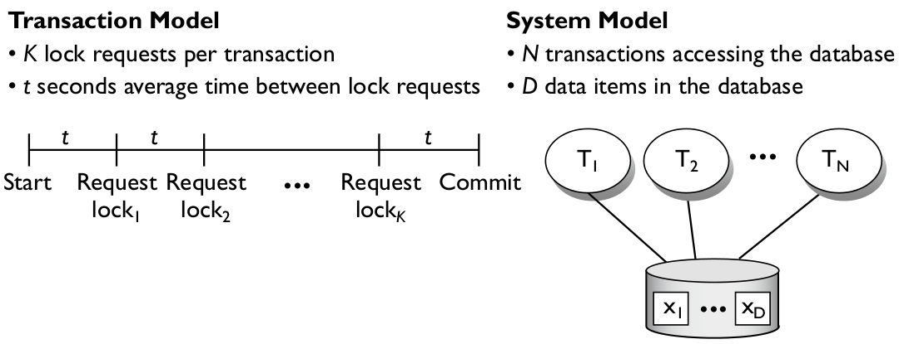
Модель насыщения 2PL системы
Notes:
Пример оформления таблицы. Жирный текст используем только в случаях крайней необходимости. Шрифт в таблице – Calibri 12 pt

Slide 20
Модель насыщения 2PL системы
Предположим, что:
каждая транзакция запрашивает локи на K различных значений, среднее время между запросами t
всего имеется D различных значений в базе
параллельно выполняется N транзакций
Посчитаем вероятность lock conflict и deadlock на основе K, t, D, N
Notes:
Пример оформления таблицы. Жирный текст используем только в случаях крайней необходимости. Шрифт в таблице – Calibri 12 pt

Slide 21
Модель насыщения 2PL системы (2)
В любой момент времени мы имеем N активных транзакций c K/2 локов у каждой
Всего залочено N*K/2 значений
Таким образом, вероятность конфликта:
P(lock conflict) = (N*K/2)/D
Вероятность того, что транзакция за время выполнения столкнётся хотя бы с одним конфликтом (примерно):
P'(lock conflict) = K*(N*K/2)/D = N*K²/(2*D)
Notes:
Пример оформления таблицы. Жирный текст используем только в случаях крайней необходимости. Шрифт в таблице – Calibri 12 pt

Slide 22
Модель насыщения 2PL системы (3)
Вероятность дедлока (lock conflict + взаимное ожидание):
Для двух транакций:
P(wait-loop) = (N*K²/2*D) * (N*K²/2*D)/ N =
N*K⁴ / 4 *D²
Notes:
Пример оформления таблицы. Жирный текст используем только в случаях крайней необходимости. Шрифт в таблице – Calibri 12 pt

Slide 23
Модель насыщения: throughput
Система имеет максимальную пропускную способность, если для каждой из N транзакций время выполнения K * t и равняется
N/(K * t) транзакций в секунду
Если возникают конфликты или дедлоки, пропускная способность снижается за счёт ожидания локов, отката транзакций
Посчитаем время потраченное транзакцией впустую в ожидании лока (в среднем)
Notes:
Пример оформления таблицы. Жирный текст используем только в случаях крайней необходимости. Шрифт в таблице – Calibri 12 pt

Slide 24
Модель насыщения: throughput
При возникновении конфликта между ti и tj, транзакция ожидаает лока в среднем A = K/2*t
Однако это оценка не учитывает что время выполнения tj тоже может увеличиться на A с вероятностью N*K²/(2*D), поэтому будем считать A неизвестным
throughput = N/(K * t) * (1 – A*N*K²/(2*D))
Notes:
Пример оформления таблицы. Жирный текст используем только в случаях крайней необходимости. Шрифт в таблице – Calibri 12 pt

Slide 25
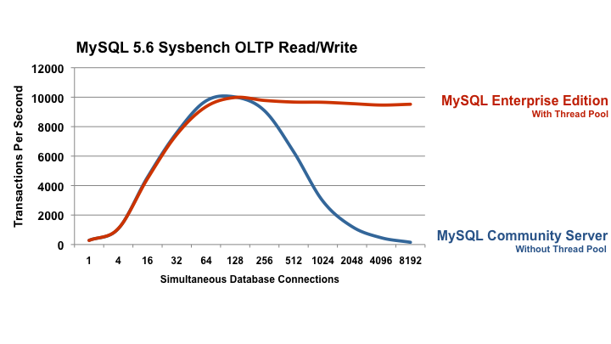
Saturation: effect of ticketing
Notes:
Пример оформления таблицы. Жирный текст используем только в случаях крайней необходимости. Шрифт в таблице – Calibri 12 pt

Slide 26
Дедлоки
Notes:
Пример оформления таблицы. Жирный текст используем только в случаях крайней необходимости. Шрифт в таблице – Calibri 12 pt

Slide 27
Deadlock detection
Graph based
Timeout-based
Notes:
Пример оформления таблицы. Жирный текст используем только в случаях крайней необходимости. Шрифт в таблице – Calibri 12 pt

Slide 28
Timeout-based deadlock detection
Ожидание лока > L (время) = deadlock, откатываем транзакцию
Как выбрать L?
Откатить можно только себя
Работает при распределённом дедлоке
Notes:
Пример оформления таблицы. Жирный текст используем только в случаях крайней необходимости. Шрифт в таблице – Calibri 12 pt

Slide 29
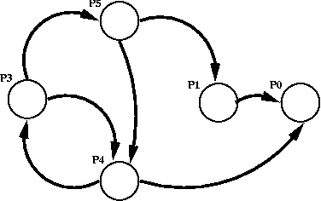
Wait-for graph based deadlock detection
вершины в графе — процессы/транзакции
ребро ставится если Pi ожидает пока Pj освободит какой-либо лок/ресурс
цикл свидетельствует о наличии дедлока
Notes:
Пример оформления таблицы. Жирный текст используем только в случаях крайней необходимости. Шрифт в таблице – Calibri 12 pt

Slide 30
Wait-for graph based deadlock detection
потенциально существенно более оперативен
больше свободы в выборе жертвы:
  того, кто замкнул цепь (себя)
  транзакцию с минимумом локов (меньше работы выполнять заново)
  транзакцию с максимумом зависимых транзакций
не работает при распределённом deadlock'е (see edge-chasing distributed deadlock detection algorithms)
Notes:
Пример оформления таблицы. Жирный текст используем только в случаях крайней необходимости. Шрифт в таблице – Calibri 12 pt

Slide 31
Локи на физическом уровне
Tree locking
List locking
Wait-free algorithms
Notes:
Пример оформления таблицы. Жирный текст используем только в случаях крайней необходимости. Шрифт в таблице – Calibri 12 pt

Slide 32
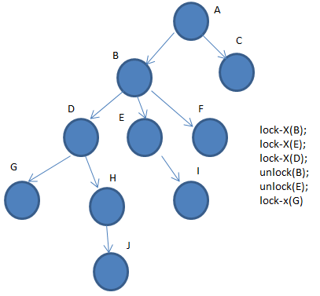
Tree locking
Всегда начинаем с вершины дерева *
Parent lock отпускается только при наличи child/leaf lock
При необходимости вернутся в вершину, начинаем сначала
Нельзя захватить лок на parent не отпустив предварительно лок на child
Notes:
Пример оформления таблицы. Жирный текст используем только в случаях крайней необходимости. Шрифт в таблице – Calibri 12 pt

